Slide 1
基于人脸识别的门禁系统设计

Slide 2
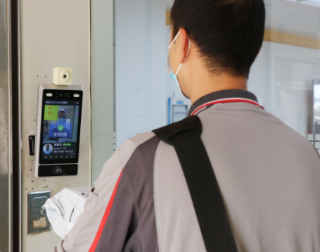
背景
人脸识别技术是深度学习和计算机视觉领域的核心应用之一。随着卷积神经网络（CNN）的兴起和大量标注数据的积累，该技术在准确性上取得了长足的进步。
基于人脸识别的考勤系统这种系统能够通过摄像头快速捕捉到员工或学生的面部图像，经过算法处理后，与数据库中的信息进行匹配，从而实现快速且准确的考勤。

Slide 3
目标
最多两人一组，两人一组验收所需识别人脸数量x2
搭建一个基于人脸识别的门禁系统
基本功能
人脸比对（参考学校门禁人脸识别）
新增人脸入库/无效人脸出库
打卡时间、工作时间、出勤次数记录
识别失败时或未录入人脸时提供密码验证
能够现场识别成功4位同学人脸（提前录入），和1位老师或助教人人脸（现场录入）
附加功能
实现人脸跟踪功能，能准确跟踪10s
实现基于视觉的心率估计功能，误差15%以内

Slide 4
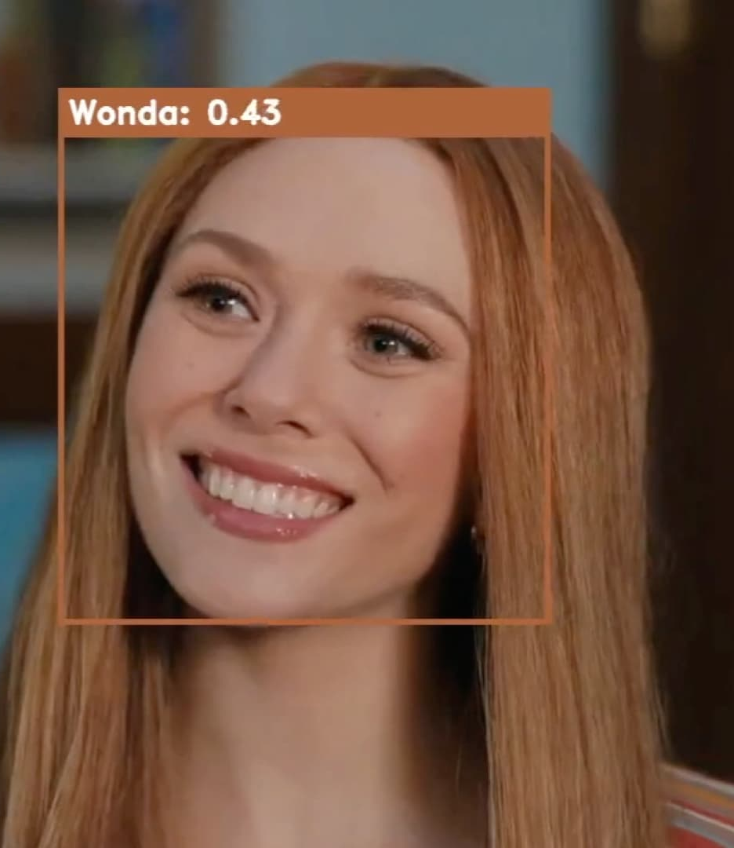
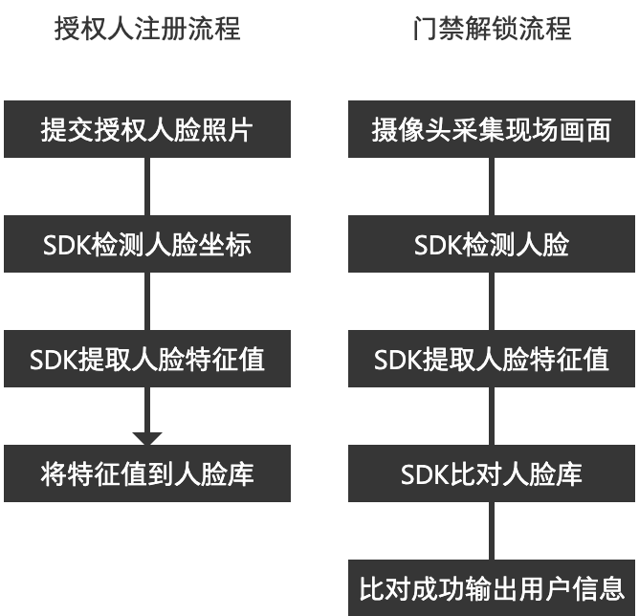
目标：人脸识别系统
SDK可以使用opencv中的人脸功能模块，包括人脸检测模块、人脸特征值获取模块
参考：
https://opencv.org/opencv-face-recognition/
https://github.com/ShiqiYu/libfacedetection
https://github.com/ageitgey/face_recognition/blob/master/README_Simplified_Chinese.md

Slide 5
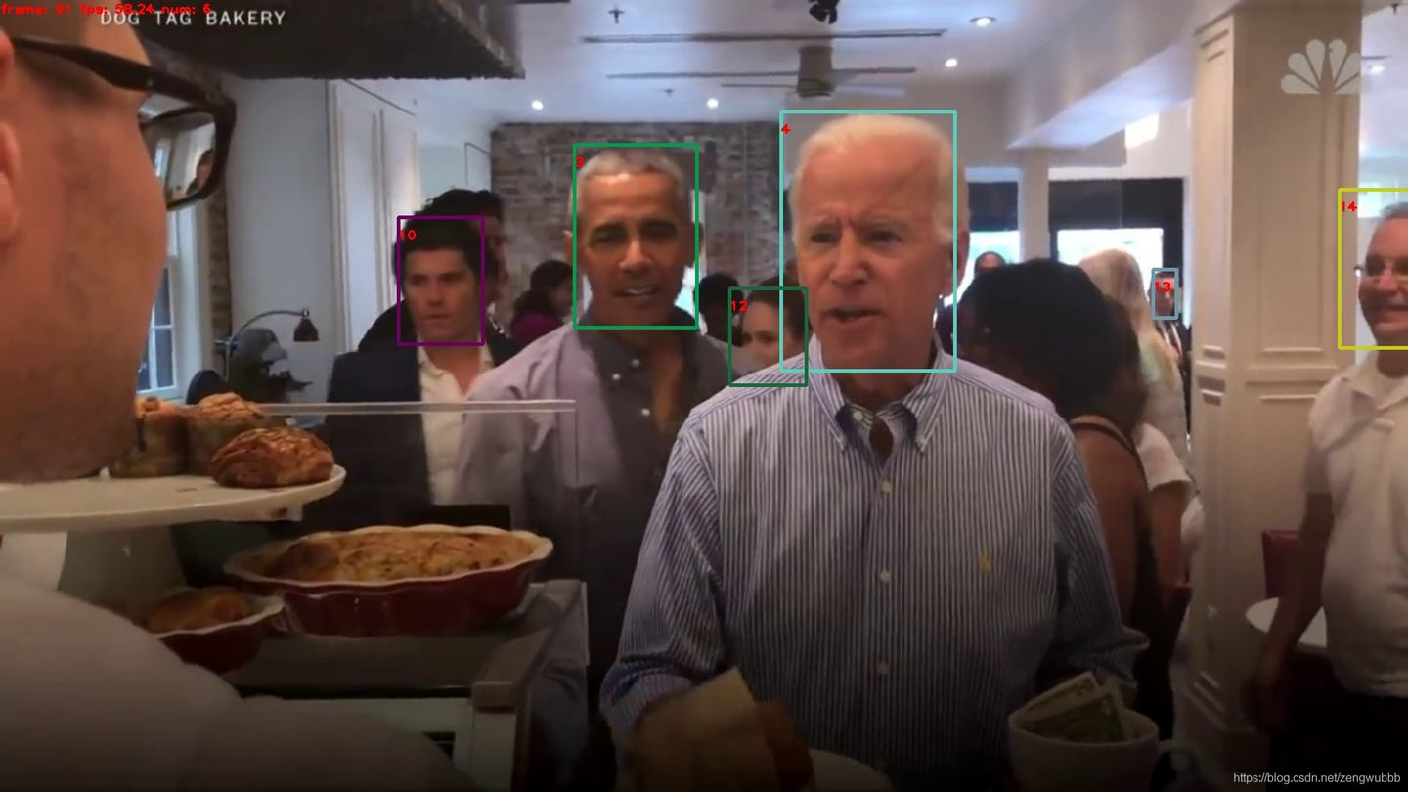
附加目标：人脸跟踪
目标功能
实时视频流中实现连续高效的人脸跟踪；
在包含多个人脸的场景能正确对目标对象进行跟踪；
参考
人脸检测：
https://github.com/kpzhang93/MTCNN_face_detection_alignment
insightface/detection/scrfd at master · deepinsight/insightface (github.com)
人脸跟踪：
zeusees/HyperFT: 开源移动端快速视频人脸跟踪-移动端150FPS+ (github.com)
zengwb-lx/Face-Tracking-usingFairMOT (github.com)

Slide 6
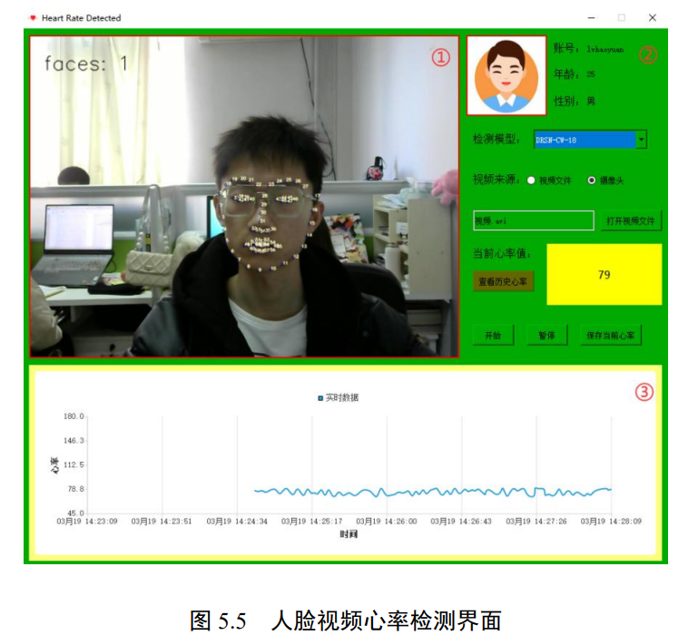
附加目标：基于视觉的心率估计
目标功能
根据人脸检测器结果确定心率检测位置（可以是额头，脸颊 ）；
处理检测位置的的光强度变化得到心率值；
参考
相关代码https://github.com/thearn/webcam-pulse-detector
基于深度学习的非接触式心率检测系统研究https://kns.cnki.net/kcms2/article/abstract?v=3uoqIhG8C475KOm_zrgu4sq25HxUBNNTmIbFx6y0bOQ0cH_CuEtpsAH2YFPK62rsmuqwdJvzTV-npiZK9WW8MsTSGPccOW27&uniplatform=NZKPT
基于人脸视频的非接触式心率检测技术研究https://kns.cnki.net/kcms2/article/abstract?v=3uoqIhG8C475KOm_zrgu4sq25HxUBNNTmIbFx6y0bOQ0cH_CuEtpsCPkB5-_KGJcypCQuN2oSkcfX7ZPcReqt9j4mTElTEJp&uniplatform=NZKPT

Slide 7
要求
严禁抄袭
允许使用的编程语言包括：C、C++、Python。
允许使用的运行平台（带摄像头）包括：Linux、Windows、macOS
验收时，需要能直接运行的程序
可视化界面友好，程序运行流畅
注意代码规范、注释以及详细的文档

Slide 8
评分说明
项目 | 分值 | 评分标准
课程设计报告 | 40 | 逻辑和结构清晰，描述和图例详细，对应关键代码讲解
现场验收 | 10 | 能够对实现涉及到的人脸识别原理和关键技术有逻辑清晰的回答
 | 50 | 新增人脸入库/无效人脸出库(10’) 打卡时间、工作时间、出勤次数记录（10’） 多次识别失败时或未录入人脸时提供密码验证（10’） 准确识别超过5个人脸（包括一个助教或老师）（20’） 4*3’+1*8’ 人脸跟踪（25’） 基于视觉的心率估计（25’）

Slide 9
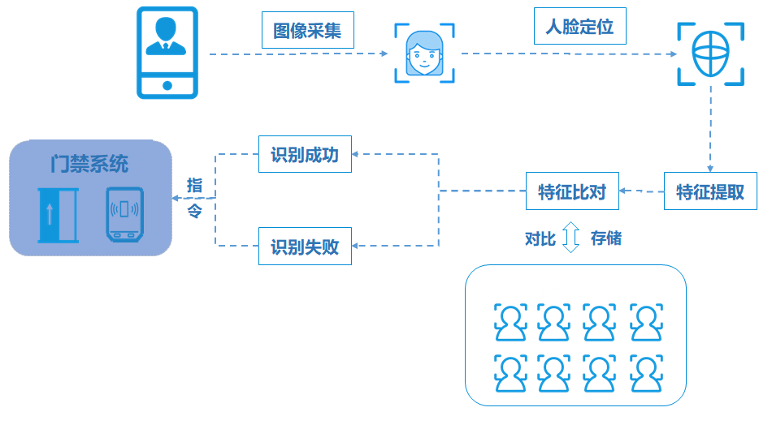
实现路径：人脸识别
开发环境搭建
硬件环境：摄像头
软件环境：计算机视觉库的安装
人脸识别系统
人脸检测+识别模型下载
人脸图像向量化
人脸特征比对
识别逻辑设计
考勤系统
人脸入库/出库
考勤信息记录
多次识别失败+密码考勤

Slide 10
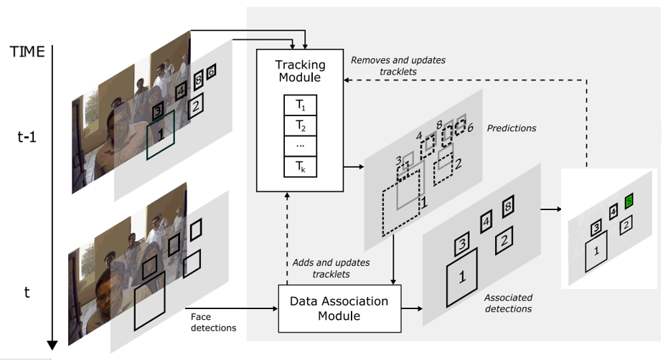
实现路径：人脸跟踪
实现路线：人脸检测 + 帧间关联
人脸检测器选取：
传统人脸检测器
深度学习人脸检测器
关联方法设计：
模板匹配
位置匹配(IoU)
光流跟踪
特征点跟踪

Slide 11
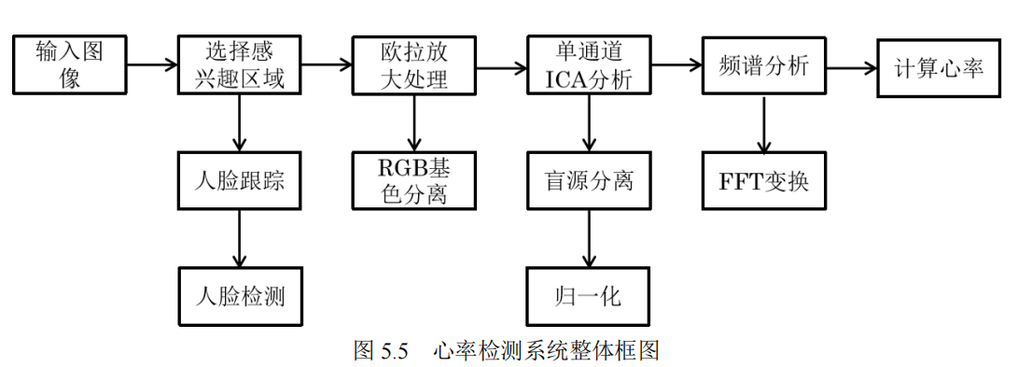
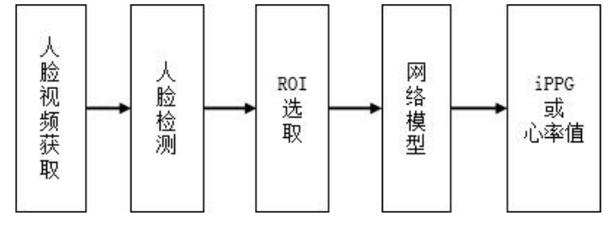
实现路径：基于视觉的心率估计
实现路线：检查点位置确定+ 光强度处理
网络设计：
人脸检测
传统图像处理
包括欧拉放大，单通道分析，频域分析
深度学习处理
主要在于模型设计训练。

Slide 12
验收要求
最多两人一组
现场验收人脸考勤功能，新增人脸功能，密码考勤功能。其余功能可通过视频录制展示
文档说明实现逻辑以及实现效果，工程细节等
各个小组之间相互测试功能，以及测试程序的健壮性

